Slide 1
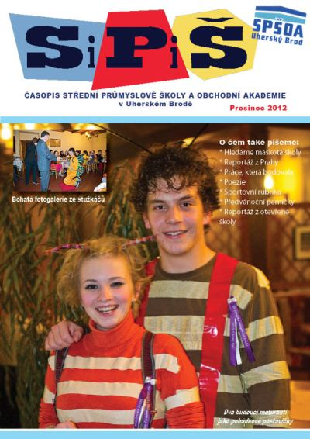
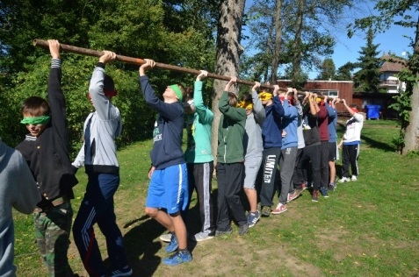
Studentský časopis, prosinec 2017
ROK OD ROKU LEPŠÍ !!!
I ty můžeš patřit do redakčního týmu.
V tomto čísle naleznete:
ohlédnutí za adapťákem
co se událo
podzimní počteníčko
výběr z domácí poezie
akce, na které se těšíme
soutěž
Je super, že nám píšete…
Kontakt do redakční rady:
sipis-casopis@seznam.cz
Uzávěrka dalšího čísla bude
16. února 2018
Grafické zpracování: třída OA4

Slide 2
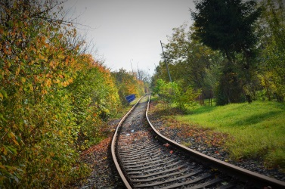
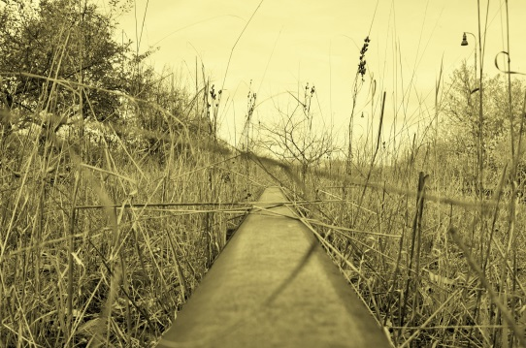
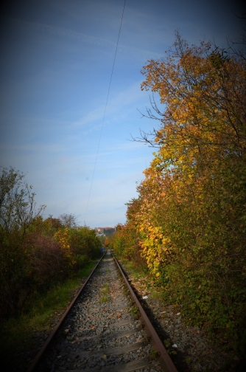
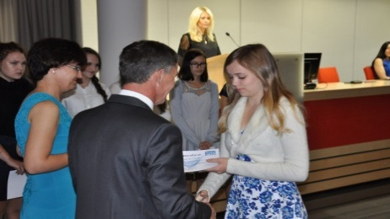
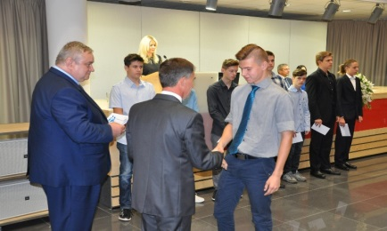
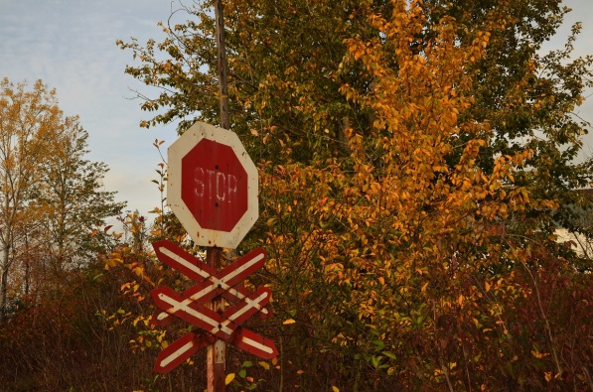
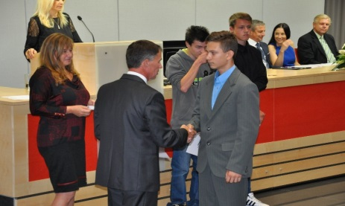
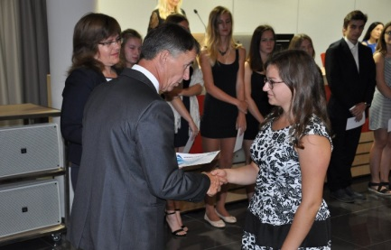
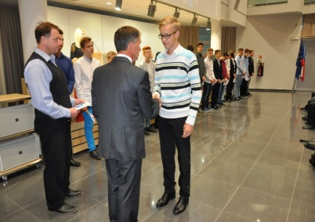
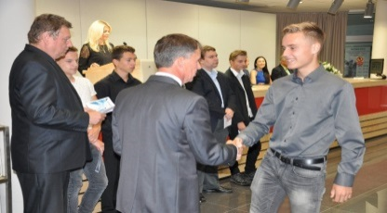
Podzimní nálada
Slavnostní zahájení
školního roku 2017/18
4. září - den D. Ten, kterého se všichni prváci tolik obávali…
Desítky studentů prvních ročníků se sešly v tento slavnostní den na zahájení svého středoškolského studia na SPŠOA.
Tuto novou etapu našich životů jsme skvěle odstartovali. Na škole nás s úsměvy na rtech přivítali naši třídní učitelé a poté zástupci školy. Tímto krokem jsme se vydali vstříc našim snům.
Soutěž! Soutěž! Soutěž! Soutěž! Soutěž!
F O T O - O S K A R
Posílejte originální fotky tentokrát
na téma ZIMNÍ RADOVÁNKY.
6
Marťa a Náťa ☺
2
11

Slide 3
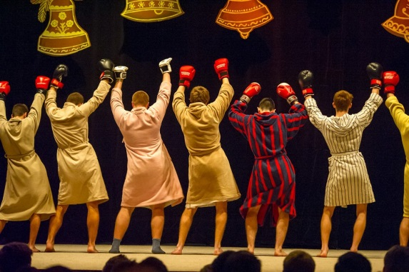
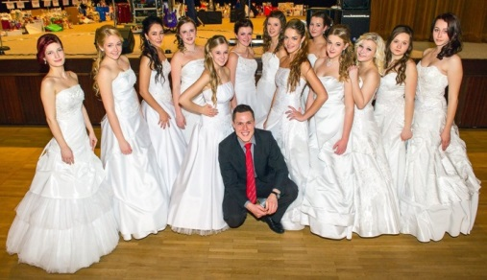
A D A P Ť Á K 2 0 1 7
Jedním slovem WOOOW! Neskutečně moc zážitků, nových zkušeností a taky spousta nových kamarádů. Adapťák byl nejvíc super!
První den jsme měli sraz u školy. Vyrazili jsme pěšky na nivnickou Riviéru. Cesta nám trvala asi hodinu. Během cesty jsme se začali tak nějak “oťukávat“. Pomalu ale jistě jsme se seznamovali nejen se svojí třídou, ale i s druhou.
Jakmile jsme přišli na Riviéru, rozhodli jsme se, kdo s kým bude bydlet. Holky spaly v hotelu Savari a kluci v chatkách. Vybalili jsme se a pomalu se začali scházet na dohodnutém místě. Rozdělili jsme se do tříd, každý měl místo podle toho, kde se třída v určitý čas sešla. Tam jsme se posadili a začali hrát hry. První hra byla o tom, zjistit o druhém z dvojice co nejvíc zajímavostí. Například: „Tohle je Marťa. Marťa ráda jezdí na kolečkových bruslích, má ségru a její oblíbený předmět je angličtina…“ Až jsme se celá třída vystřídali, učitel se nás zeptal, jestli si pamatujeme všechna jména ze třídy. Nás je třicet a je docela těžké si všechna jména zapamatovat. Ale i tak se někdo našel, kdo to dokázal. V jedné třídě se objevil i takový “génius“, který si dokázal zapamatovat také všechna data narození. Po všech těch super hrách jsme šli na večeři. Byly špagety. Porce byly tak veliké, že holky a možná i někteří kluci měli problém to sníst. Našel se takový hodný kluk, který vše dojedl.
Druhý den ráno nám počasí moc nepřálo, ale naštěstí se pak vyjasnilo. Celý den jsme hráli různé seznamovací hry. Už od rána nás pan učitel strašil, že půjdeme na velký výšlap na Javořinu. Naštěstí jsme šli jen na nivnickou rozhlednu. Tam jsme měli z přírodních materiálů vytvořit nějaké dílo, také jsme ze sebe udělali lidský nápis SPŠOA. Poté jsme se vrátili zpět na Riviéru. A tam jsme si sepsali pravidla, která si ve třídě vyvěsili. Večer jsme si udělali takovou menší rozlučkovou párty.
Poslední den našeho úžasného kurzu jsme se ráno už jen sbalili, posnídali a vyrazili zpět domů. Na adapťáku jsme si to všichni parádně užili a odnesli domů spoustu jmen v hlavě.
😃 Naty
Akce, na které se těšíme…
Dny otevřených dveří
1. prosince, 2. prosince
Vánoční akademie
22. prosince
Ples školy
26. ledna 2018
10
3

Slide 4
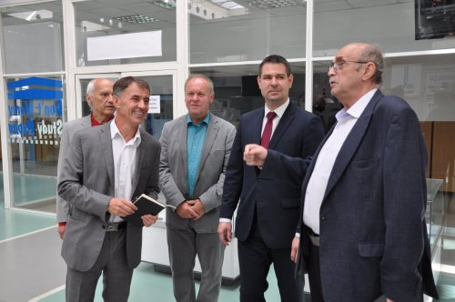
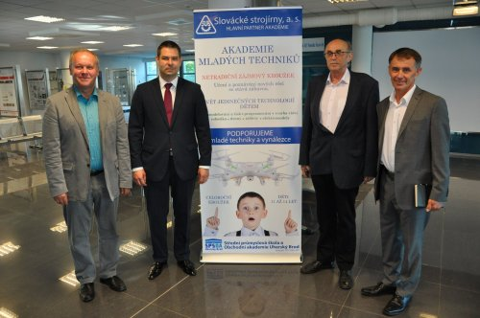
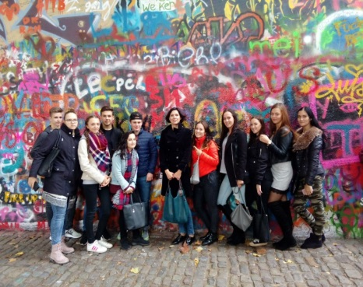
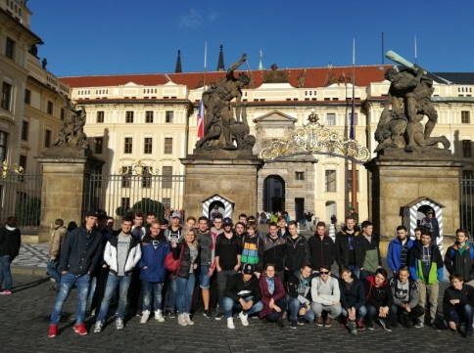
Máme celé tři měsíce školy
za sebou…
výběr z domácí poezie
E
J
U
V
A
T Ů
S L
D O
E D
Ř E
P Á C
D D
Ě A R
T E P S
J
Ý U Í É
R I Š T V
E I S T
T Ě T I
K T U L A
A S
T T
O Á
V L
I E
Ž
B
M I
O J
R E
T .
S
Strom života
Uběhly tři měsíce, co jsme vstoupili opět do nového ročníku, ale někteří to stále nemůžeme vstřebat a už teď se těšíme na další prázdniny.
Když pominu adaptační kurzy našich prváků, tak k nám přivítal ministr průmyslu a obchodu pan Jiří Hlaváček. První si prohlédl fabriku a následně se nechal provést specializovanými učebnami naší školy, kde pozoroval úroveň technického vybavení, se kterým žáci mohou pracovat.
Láska
Co je vlastně láska?
Láska je cit.
Cit, který bolí,
když ti někdo srdce zlomí.
Srdce se pak špatně hojí.
Pravá láska je ta, která vydrží,
a nikdo ti v ní neublíží.
Láska je mocná.
Láska je sprostá,
ale myšlenka na ni je hezká.
Láska je jako sklo,
snadno se rozbije,
střež ji jako své oko.
Hlídá ji – kdo miluje.
Nikola Chromková, SC3
Také se konaly tradiční výlety do Prahy, kdy žáci navštívili řadu památek po Praze. Museum voskových figurín, zeď Johna Lennona, taky nesměl chybět Pražský hrad, Petřín či Národní divadlo. Určitě si čtvrťáci přivezli spoustu nezapomenutelných vzpomínek.
Michal Baránek, ME3
4
9

Slide 5
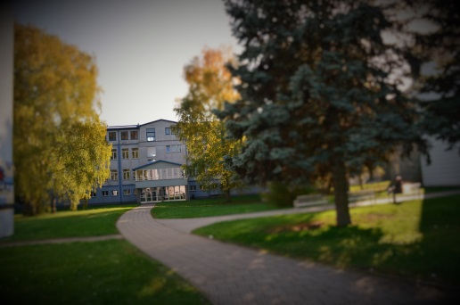
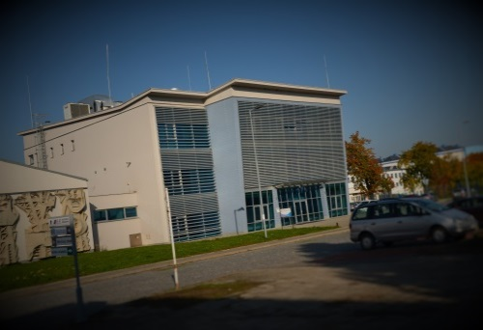
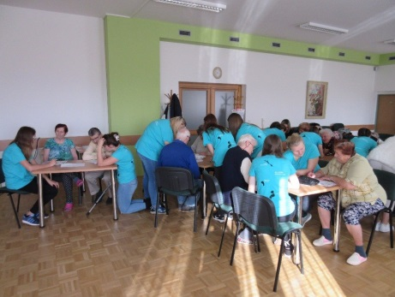
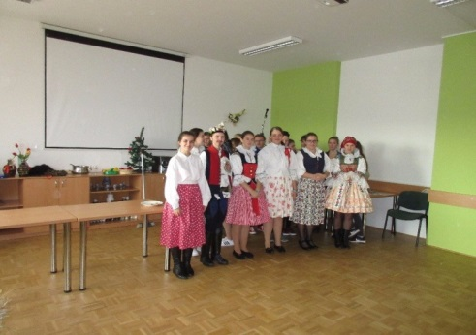
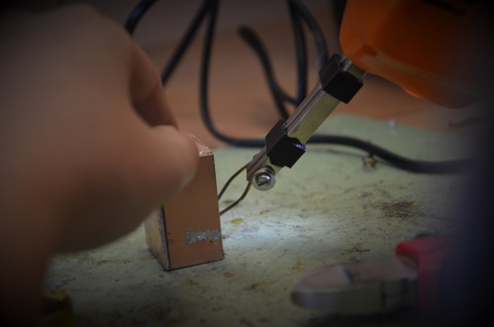
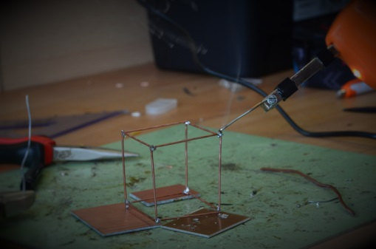
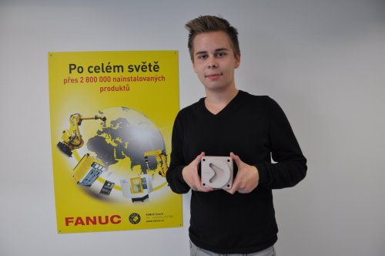
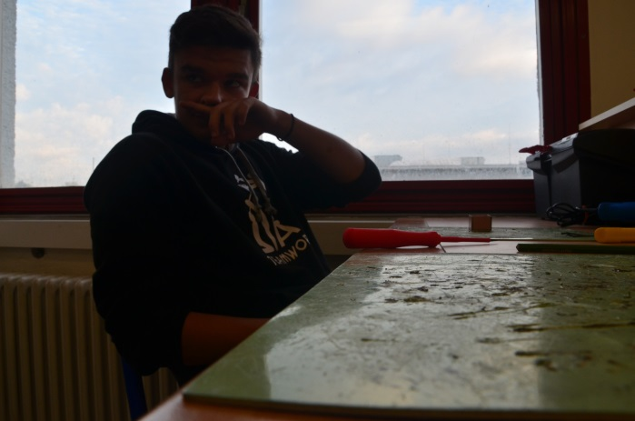
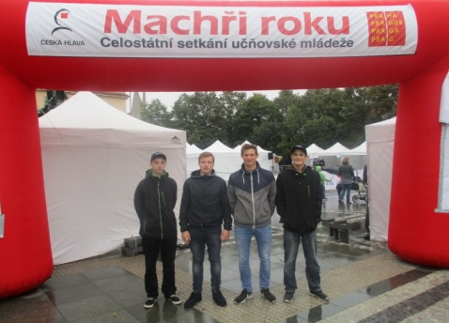
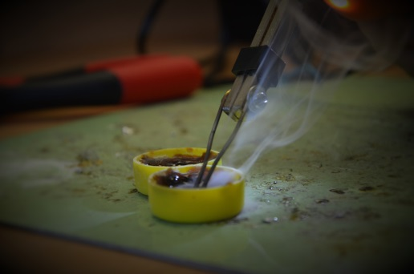
Tak to vidí Filip
Není to dlouho, co třída SC3 byla součástí projektu 72 hodin. Měli za úkol připravit příjemné dopoledne seniorům z Domu s pečovatelskou službou v Uherském Brodě. V programu bylo pásmo čtyř ročních období a každé období bylo představeno ve zvyku starých dob. Tady pár fotek…
V Brně se Marek Bartoš ze třídy S4 stal vítězem kategorie FANUC
na prestižní soutěži Mladých strojařů v programování.
Naši reprezentanti ze tříd KS3 a KE3 v celostátní soutěži Machři roku 2017 získali krásné 4. místo, a to jak v kategorii strojní mechanik – zámečník, tak i v kategorii elektrikář. Soutěž se konala v Praze.
Ježii ☺
8
5

Slide 6
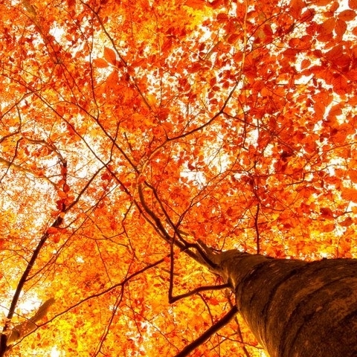
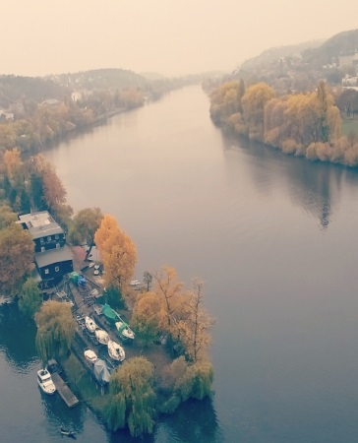
Podzim
Podzimní počteníčko
u kávičky nebo čajíčku
Podzim - období deprese?
Všichni to určitě známe. Najednou nám všechno padá z rukou, nic se nám nedaří, jsme nevyspaní a do toho ještě škola. Možná cítíme smutek na duši, že už všechno hezké máme za sebou a nemáme se na co těšit. To všechno je přechod z krásného teplého léta do tmavého zamračeného podzimu. Ne náhodou nás tyhle melancholické nálady přepadají právě na podzim. Jak nejlépe můžeme nad depresí vyzrát ?
Mám pro vás pár antistresových tipů. Pro jednou si udělejte večer jen sami pro sebe. Přichystejte si horkou koupel, oblečte se do příjemného oblečení, uvařte si teplý čaj a dělejte, co vás baví.. Pro mě je nejlepší sledování oblíbeného seriálu či čtení knížky. Zapomeňte na všechny starosti a uvidíte, že vám bude líp.
Nenechte se ale zmást. Podzim má i své pozitivní stránky. Například takový pohled na přírodu, která se každým dnem mění a doslova hýří barvami, je prostě úchvatný. Stačí pořádně vnímat!
Simi ☺
Je podzim. Venku padá barevné listí, kapky deště bubnují na okno, jak už to na podzim bývá. My sedíme zachumlaní v měkoučké dece, v ruce nás hřeje horký šálek s čajem a co nám chybí?
No přece knížka…
Máme tu tři tipy na dobré knížky:
BÁBOVKY - Známý bestseller, který vás zavede do dvanácti romantických příběhů, jež se navzájem prolínají.
OSM - Má všechno, co kniha předchozí, a možná i něco víc. Najdete v ní detektivní zápletku, která vám nedá spát. Jedna z ideálních knih na upršený podzimní večer.
HARRY POTTER A PROKLETÉ DÍTĚ – A teď něco pro fanoušky Harryho Pottera! Pokračování ságy Harryho Pottera, které je však neobvyklé svou podobou. Není to knížka jako každá jiná. Forma této knížky je totiž pracovní scénář. Myslíme si, že fanoušci Harryho tento tip jistě ocení…
Náťa a Marťa ☺
6
7

